Slide 1
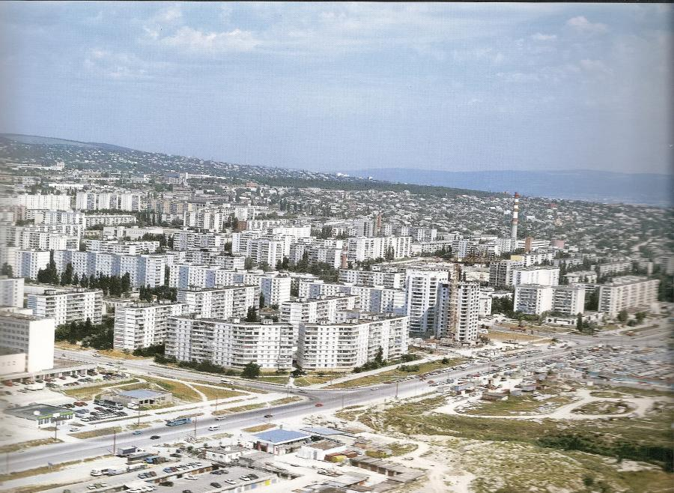
Их именами
названы улицы нашего города

Slide 2
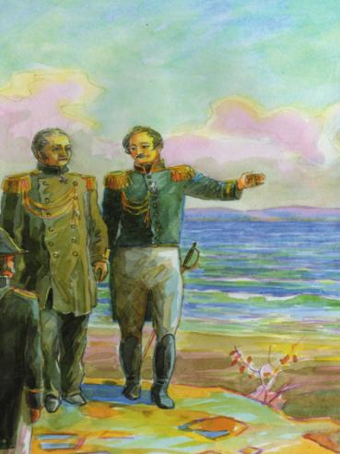
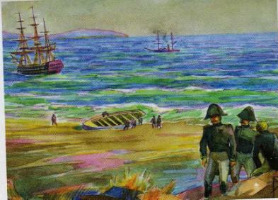
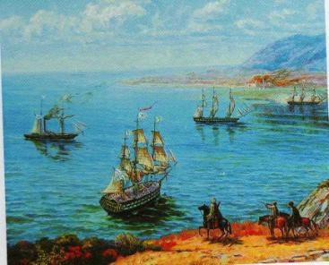
Основатели
города Новороссийска

Slide 3
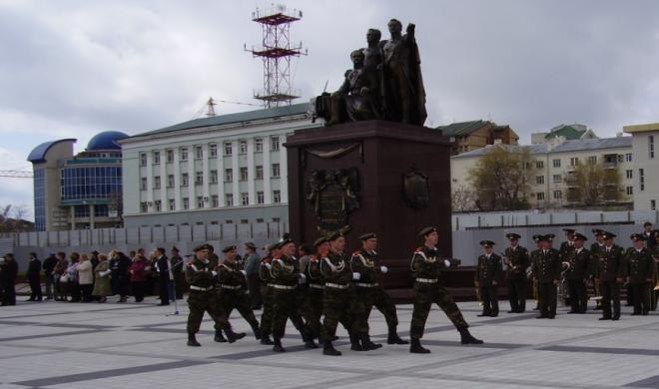
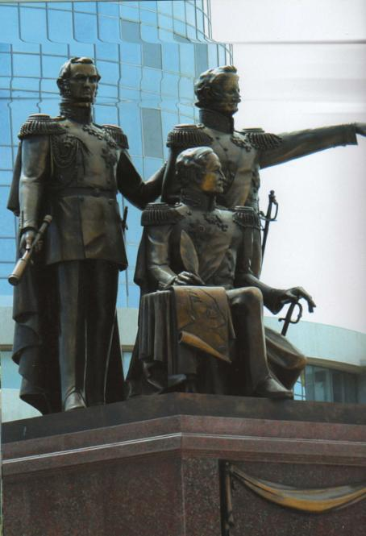
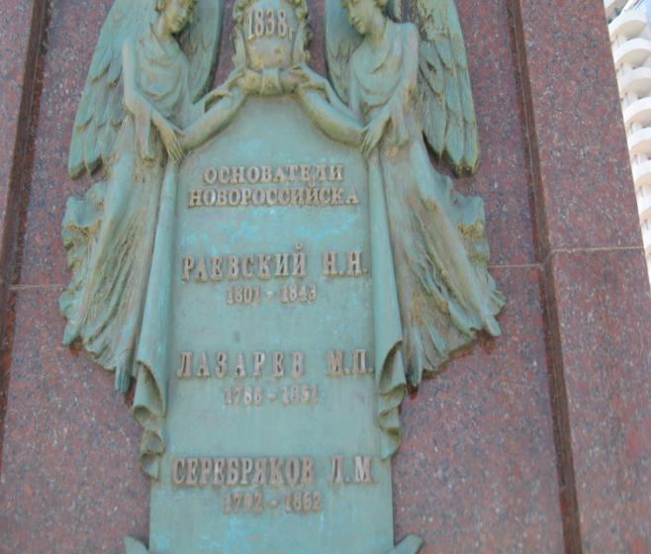
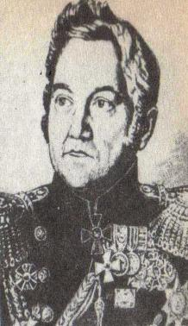
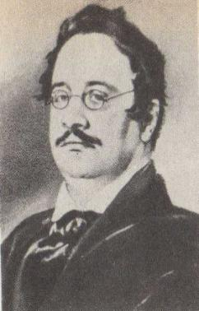
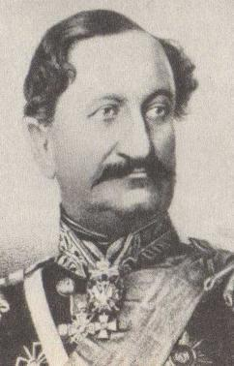
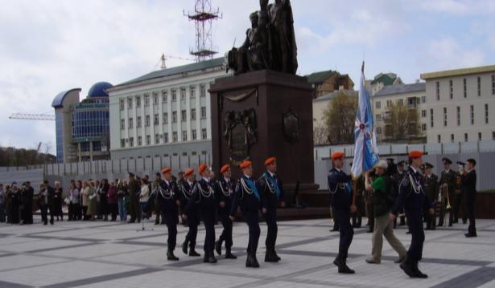
М.П. Лазарев
Н.Н. Раевский
Л.М Серебряков

Slide 4
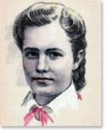
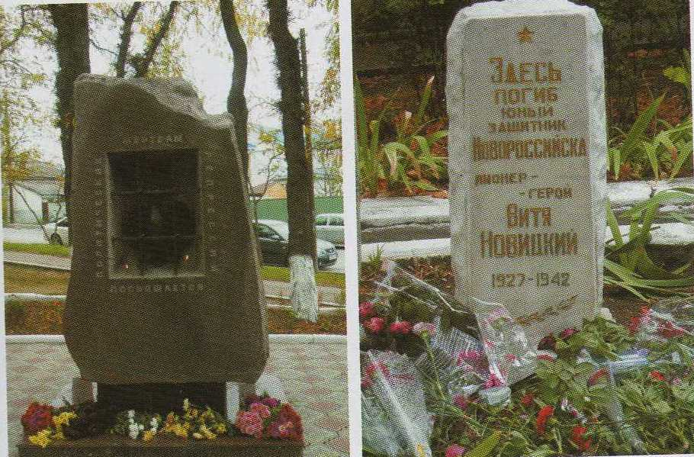
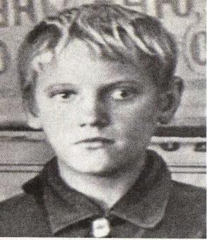
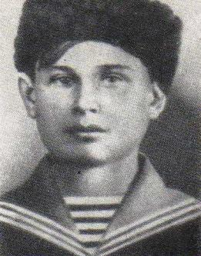
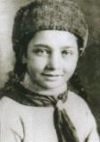
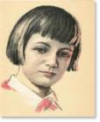
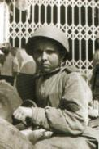
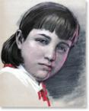
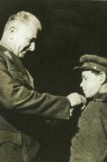
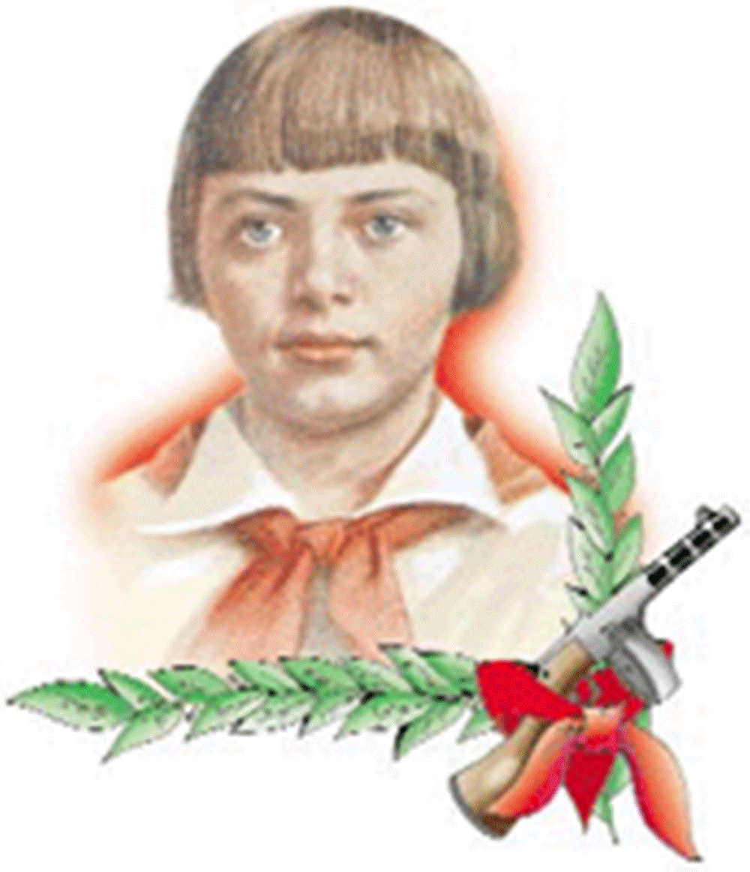
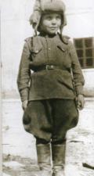
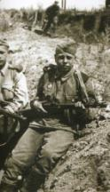
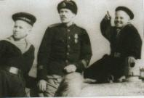
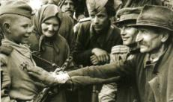
Героическое детство
Ваши имена –
в наших сердцах навечно
Витя Новицкий
Витя Чаленко

Slide 5
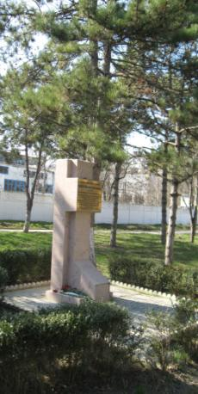
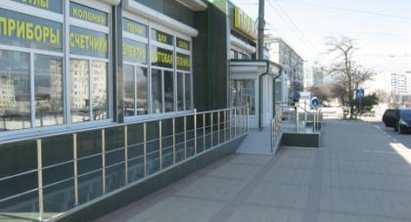
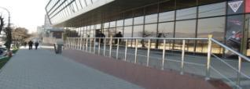
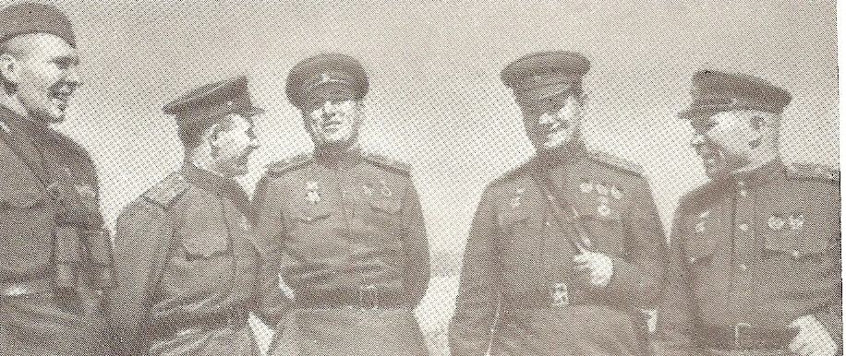
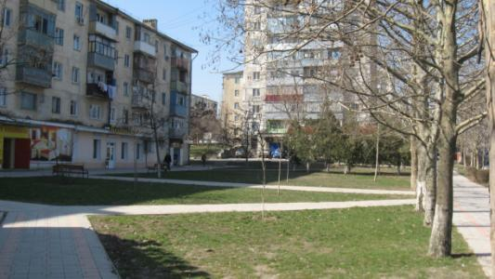
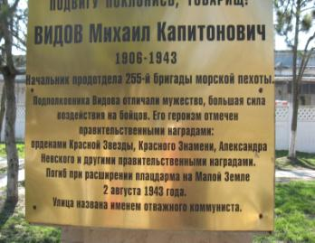
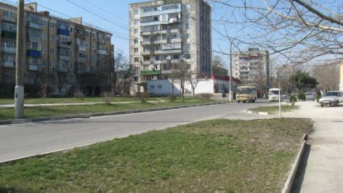
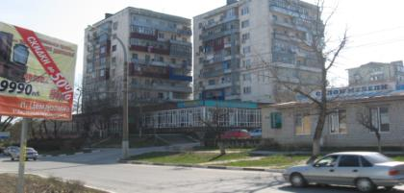
Улица им. М.К. Видова

Slide 6
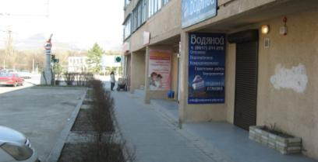
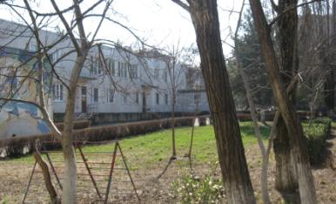
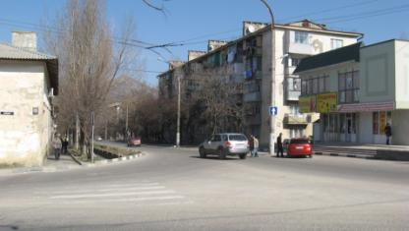
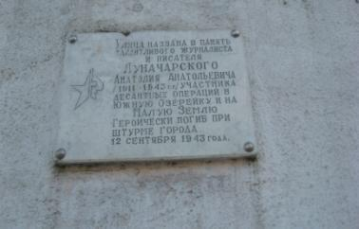
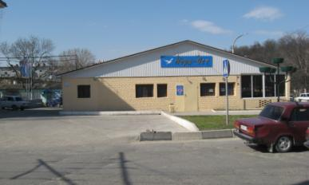
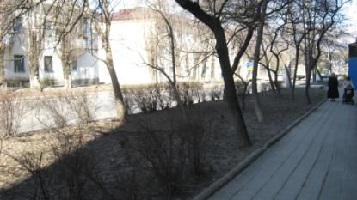
Улица им. Анатолия Луначарского

Slide 7
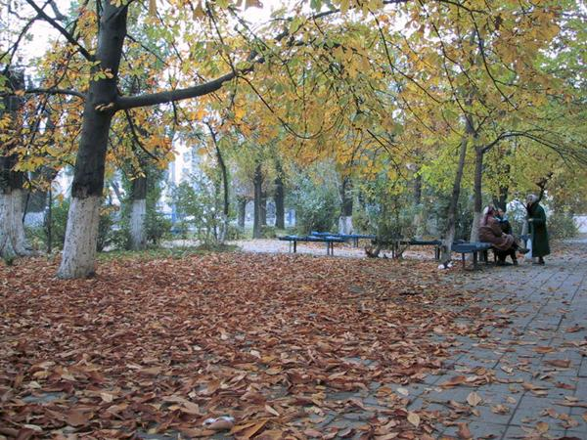
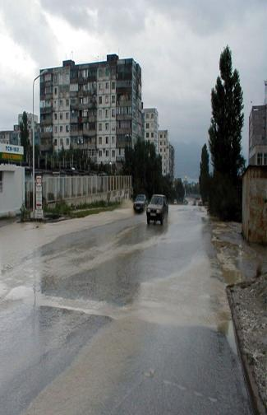
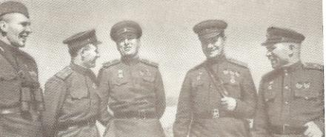
Улица им. Д. В. Гордеева

Slide 8
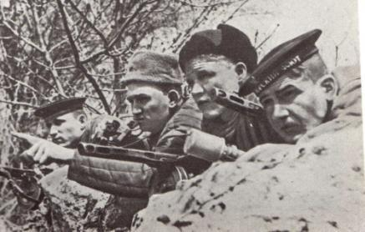
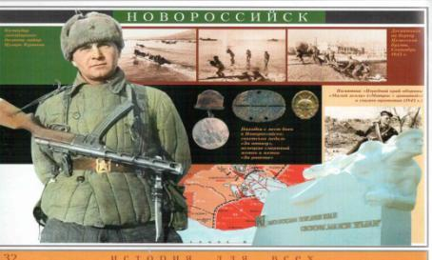
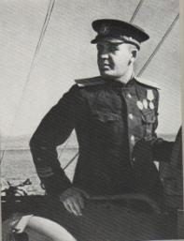
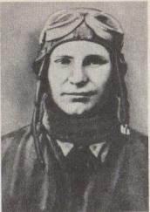
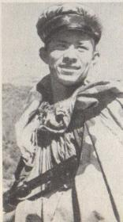
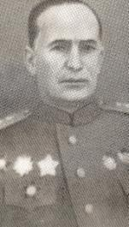
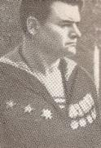
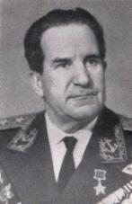
Защитники города
Ц.Л. Куников
Герои - малоземельцы
Н.И.Сипягин
М. Борисов
Кайда
Ф. Рубахо
К. Н. Леселидзе
Г.Н. Холостяков
М.М. Корницкий

Slide 10
Экскурсия по городу
Достопримечательности Новороссийска
Подготовила:
ученица 4 «Б» класса
МОУ гимназии №4
г. Новороссийск а
Литвина Екатерина

Slide 12
МЕМОРИАЛЬНЫЙ КОМПЛЕКС
«Малая Земля»
ПОСВЯЩЕН
ГЕРОИЧЕСКОЙ ВЫСАДКЕ ДЕСАНТА
Notes:
12

Slide 13
«ИСТОЧНИК ЖИЗНИ
в «ДОЛИНЕ СМЕРТИ»
Музей советской
и трофейной боевой техники.
Памятник «ВЗРЫВ»

Slide 14
Мемориальный комплекс
«РУБЕЖ»
у цементного завода «Октябрь»

Slide 15
Постамент
штурмовик ИЛ-2.
Монумент
защитникам Отечества
Городской планетарий

Slide 16
Городская набережная.
Морской вокзал
Скульптура - фонтан
«Дарящая воду»
Крейсер музей "Михаил Кутузов"

Slide 17
Форумная площадь
Торпедный катер
Фонтан
«Морская Слава России»
Памятник
основателям города Новороссийска

Slide 18
Вечный огонь зажжён 16 сентября 1958 г. в день 15-летия освобождения г. Новороссийска от немецко-фашистских захватчиков.

Slide 19
Памятник А.С. Пушкину
Открыт 12 сентября 1999 г.

Slide 20
Помните!
,
через года
…
Через века

